Slide 1
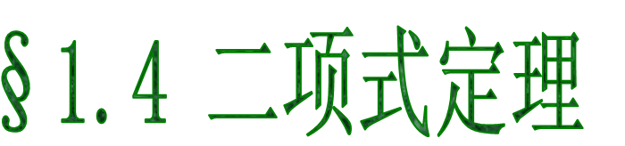
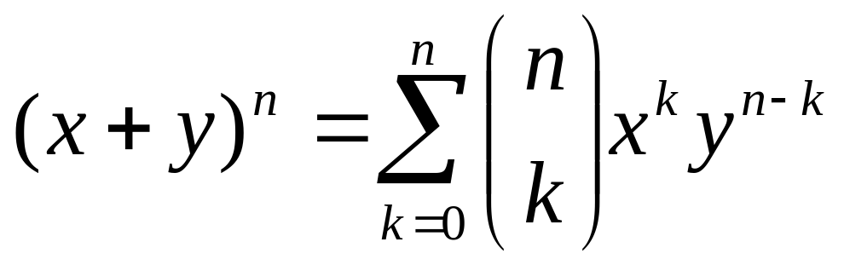
定理1.7(二项式定理)
当n是一个正整数时对任何x和y，有
 
(1.12)

Slide 2
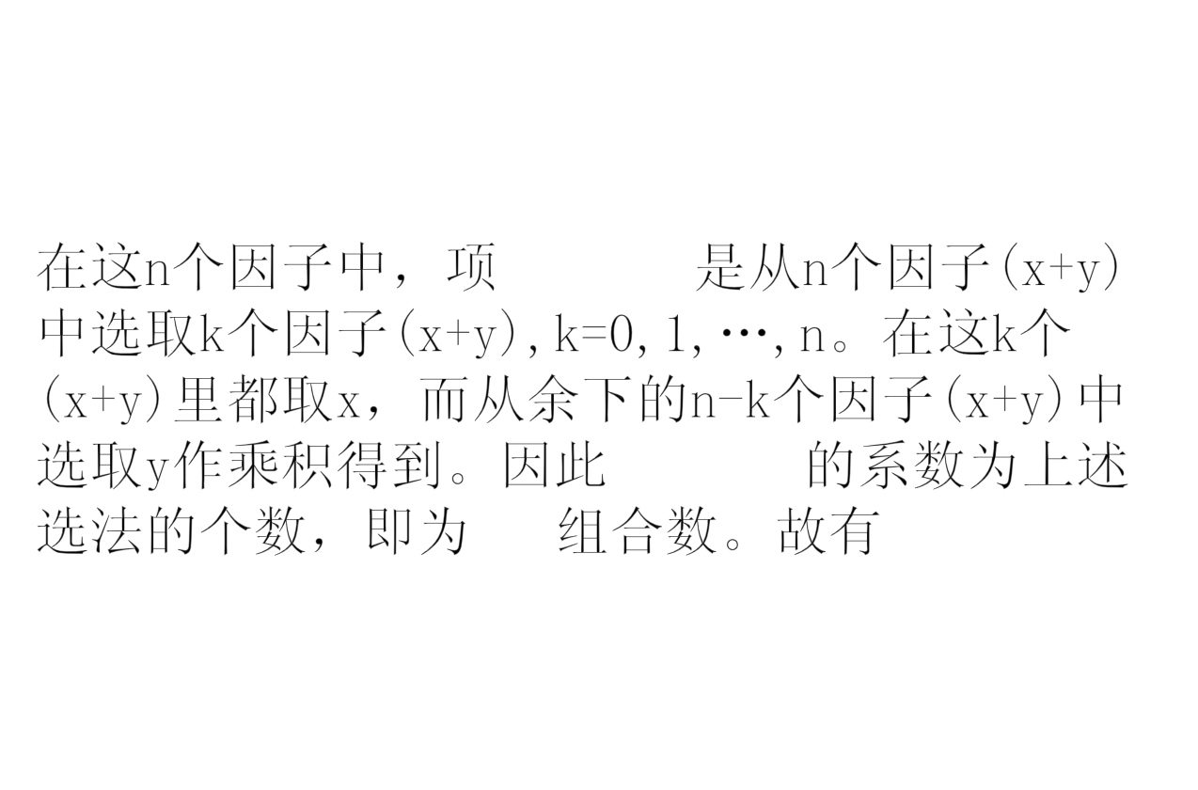
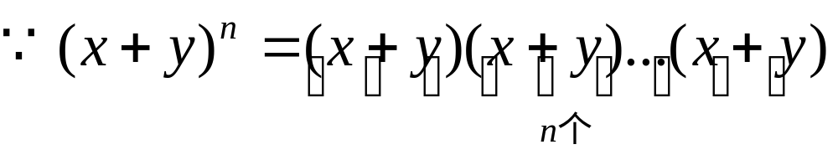
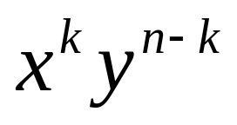

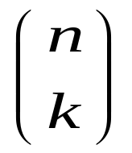
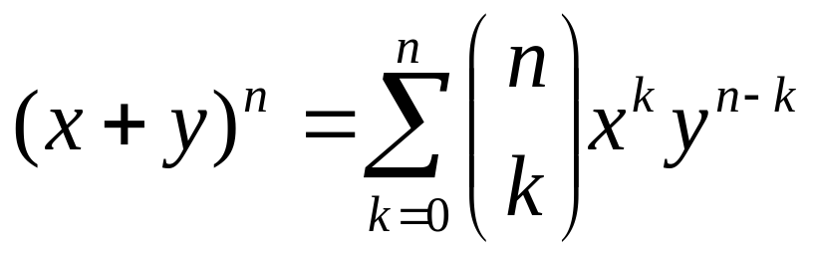
证明：
此定理也可用归纳法证明(略)。

Slide 3
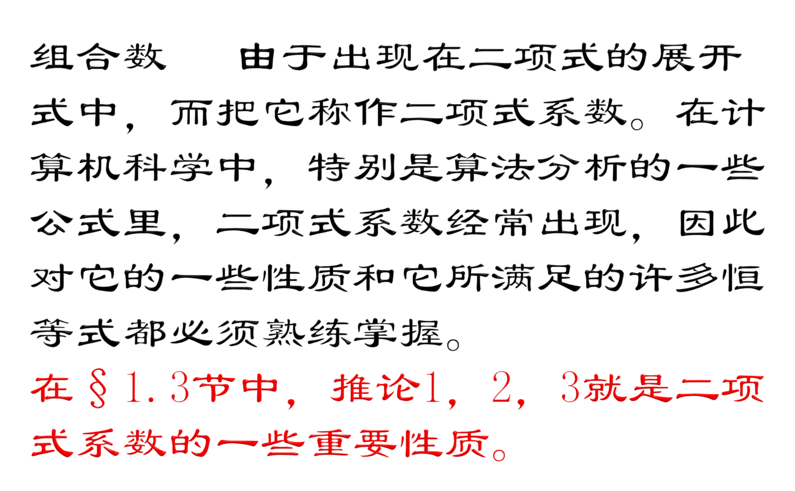

Slide 4


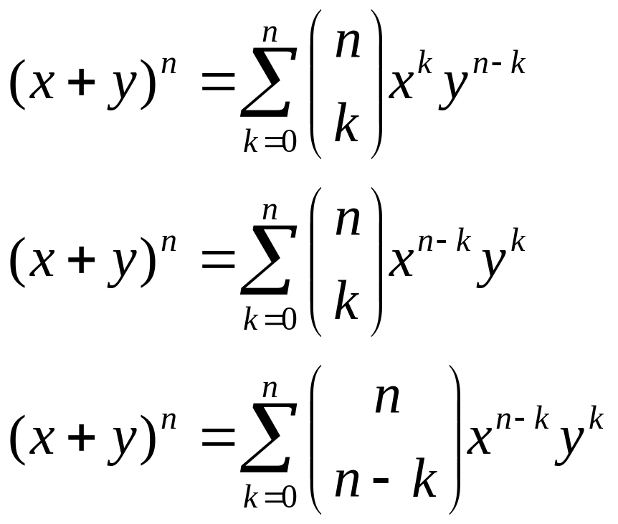
当n是正整数时，对任何x,y均有
在实际应用中，y=1的情况经常出现，于是有下列

Slide 5

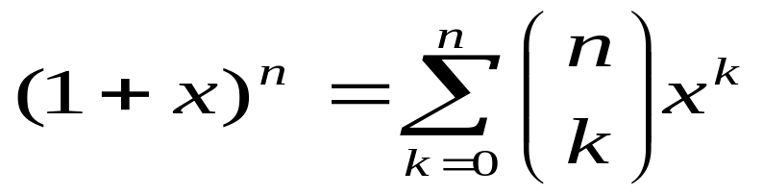
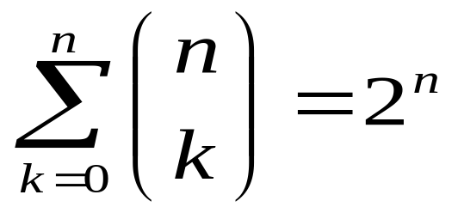
当n是正整数时，对所有的x有

(1.13)
令x=1时，有推论3当n是正整数时，都有
(1.14)

Slide 6
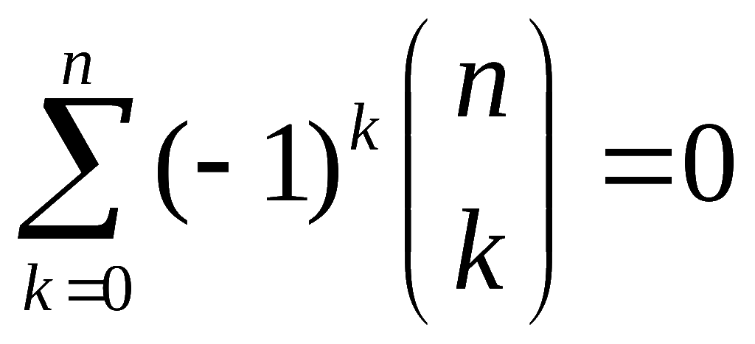
在式(1.13)中，令x=-1时，有推论4当n是正整数时，有
(1.15)
注意，推论3表明，在具有n个元素的集合中，所有子集的个数为2^{n}。
推论4表明，在具有n(n≠0)个元素的集合中，偶数子集的个数与奇数子集的个数相等。

Slide 7
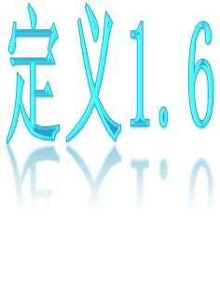
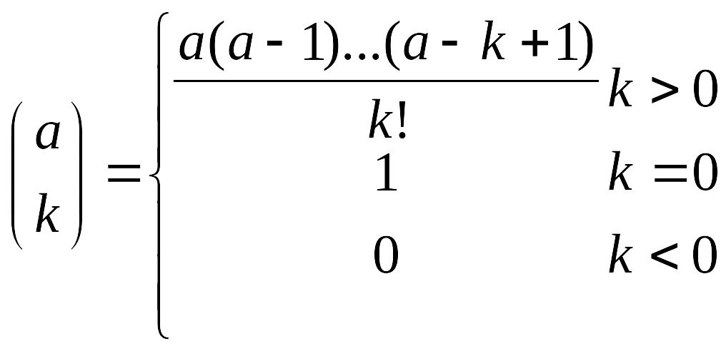
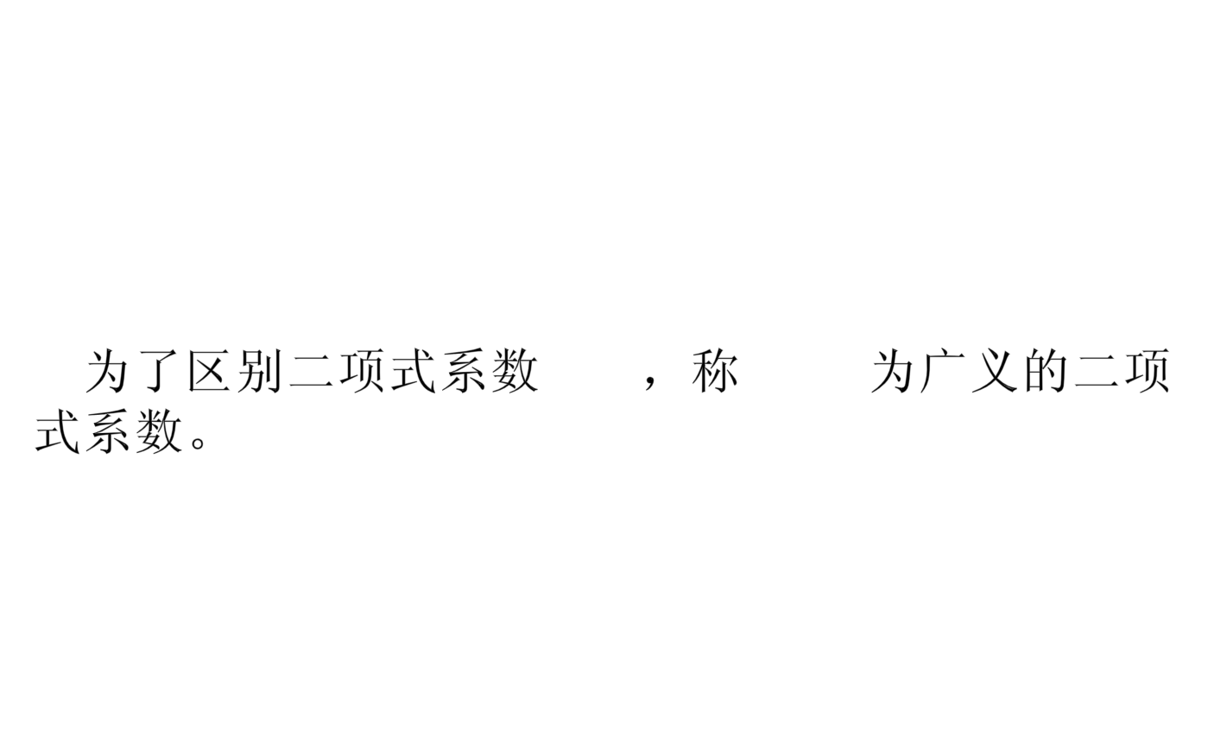
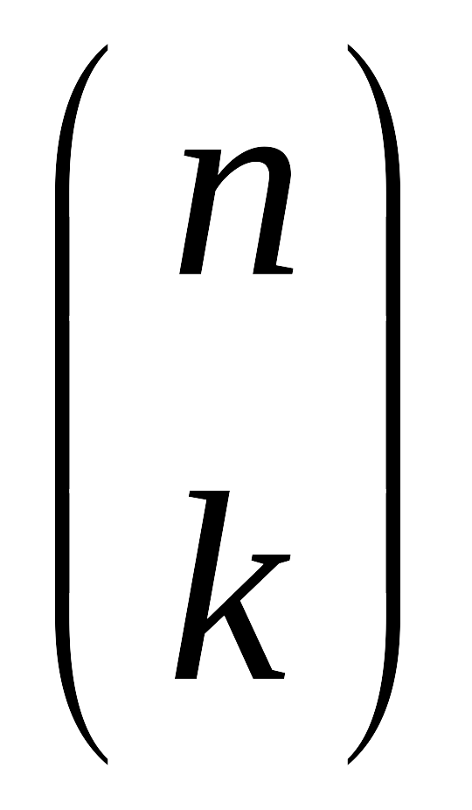
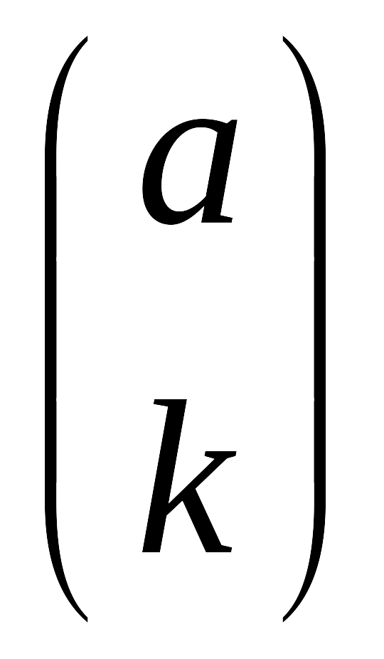
对于任何实数α和整数k，有

Slide 8
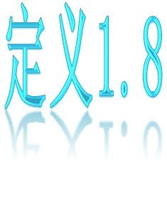
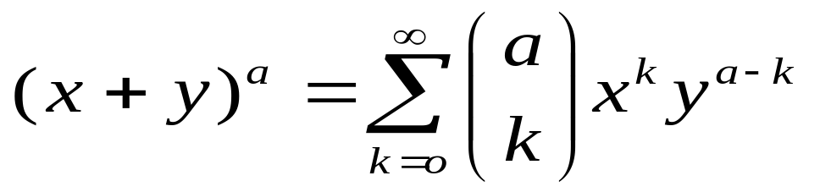
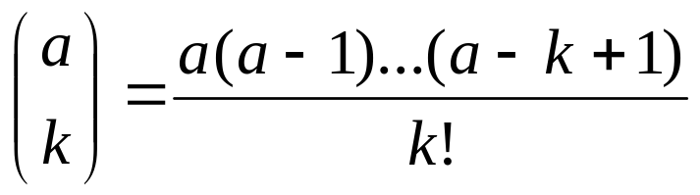
设α是一个任意实数，则对于满足
｜x/y｜<1的所有x和y有
式中
证明：略。

Slide 9
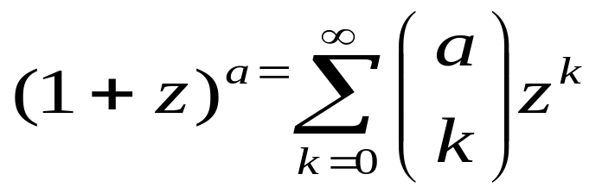
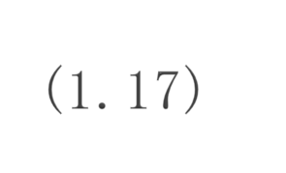
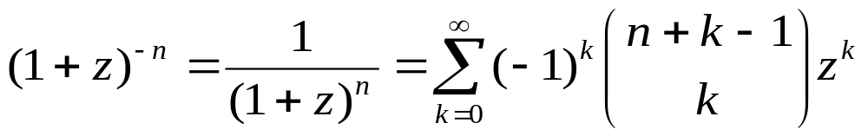
在式(1.16)中，若令z=x/y，则有
推论1 对于｜z｜<1的任何z，有

在式(1.17)中，若令α=-n(n为正整数)，则有推论2 对于｜z｜<1的任何z，有 (1.18)
证明：略

Slide 10
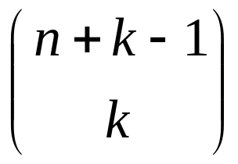
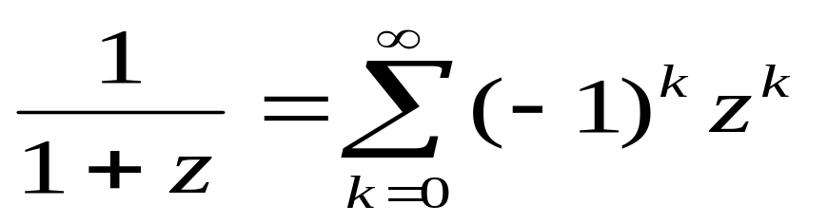
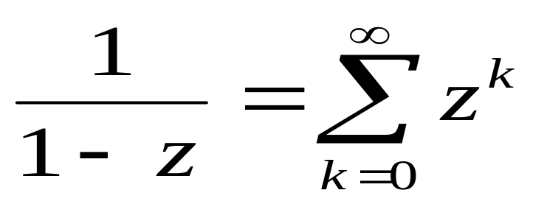
在式(1.18)中，令n=1,就有 =1， 于是又得到
推论3 当｜z｜<1时，有

(1.19)
 
又在式(1.19)中，用-z代替z,就有
推论4 当｜z｜<1时，有

(1.20)

Slide 11
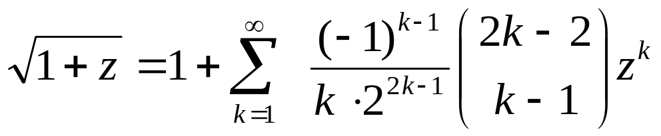
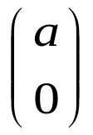
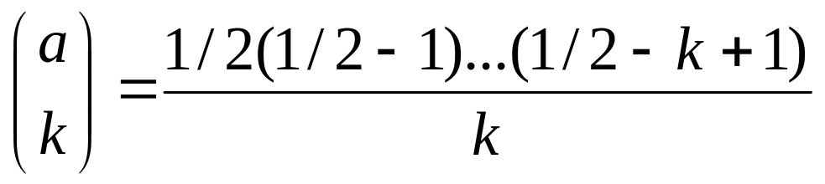
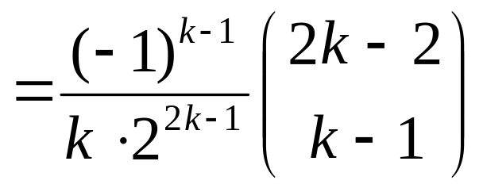
在式(1.17)中，若令α=1/2，则有
推论5 当｜z｜<1时，有

(1.21)
证明：当α=1/2时， =1,而对于k>0，有
将上式代入式(1.17)即得式(1.21)。

Slide 12
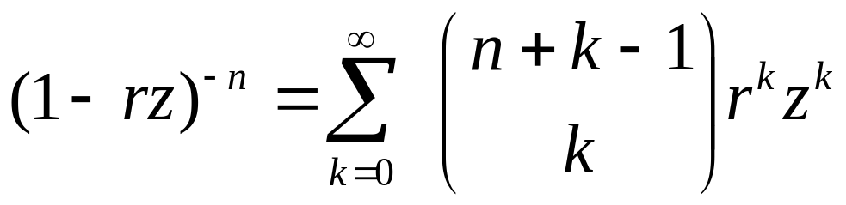
又在式(1.18)中，若用-rz代替z(r为非零常数)，则有
推论6 当｜-rz<1,即｜z｜<1/｜r｜时
(1.22)

